Slide 1




PHÒNG GIÁO DỤC VÀ ĐÀO TẠO HUYỆN THANH TRÌ
TRƯỜNG TIỂU HỌC VĨNH QUỲNH
Chµo mõng c¸c thÇy c« gi¸o
VỀ DỰ GIỜ
PHÂN MÔN: HỌC VẦN
LỚP: 1A4
BÀI 40: âm - âp
Giáo viên: Chử Thị Phương Thảo

Slide 2















KHỞI ĐỘNG
Notes:
8h45

Slide 3


Slide 4
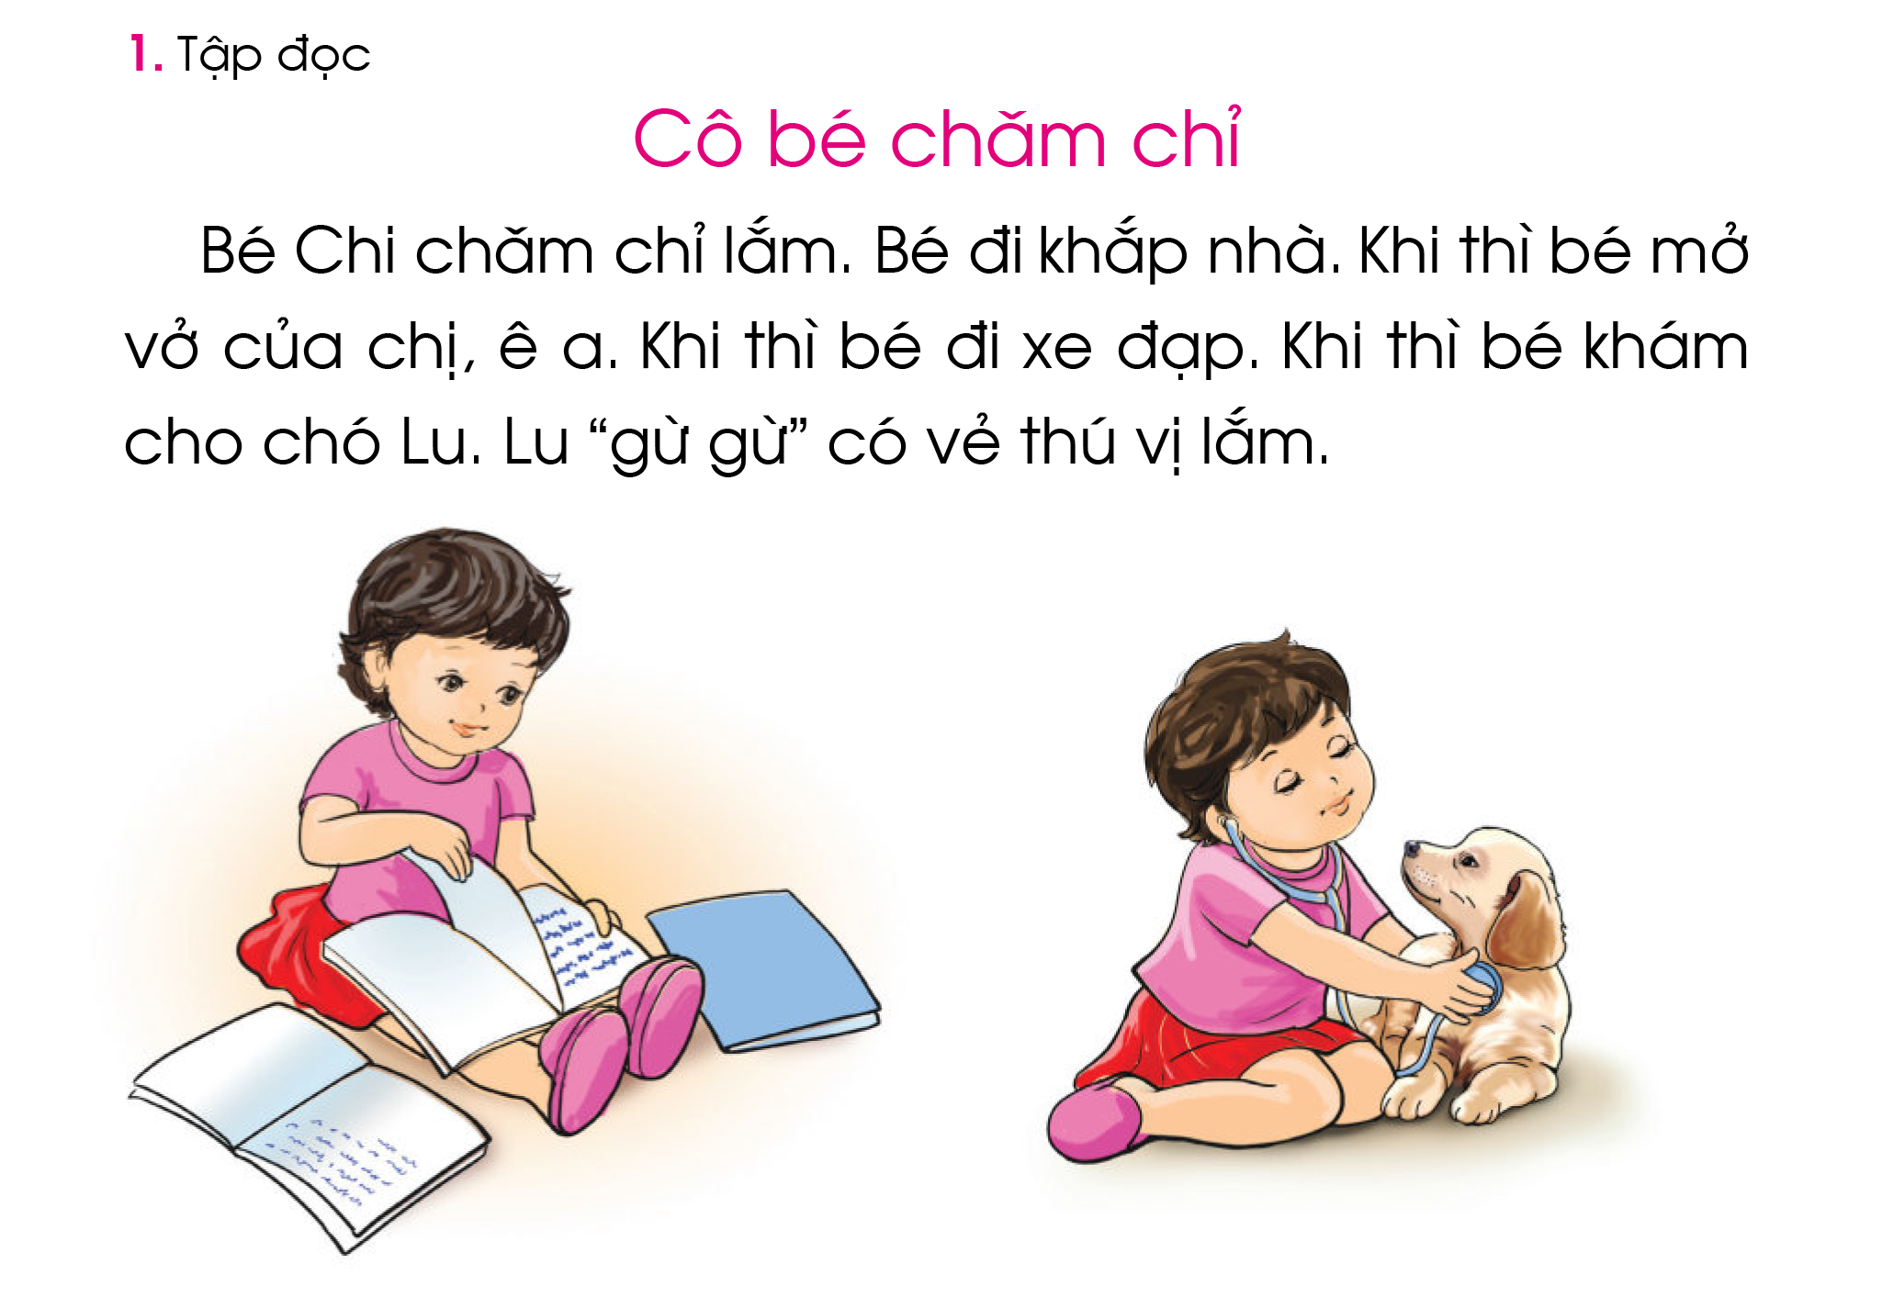
Notes:
8h48

Slide 5





Bài 40:âm – âp
(trang 72-SGK)

Slide 6
CHIA SẺ VÀ KHÁM PHÁ

Slide 7

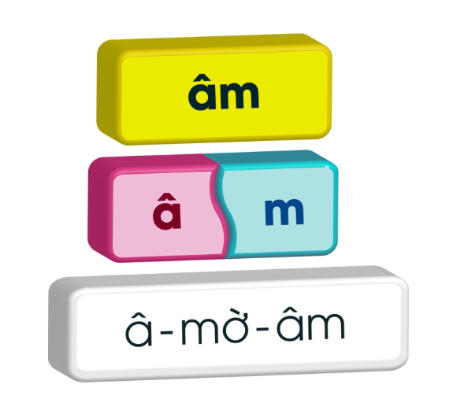
sâm
s
âm
sờ - âm - sâm
củ sâm
âm
Notes:
8h55

Slide 8

p
â
m
Notes:
9h2

Slide 9
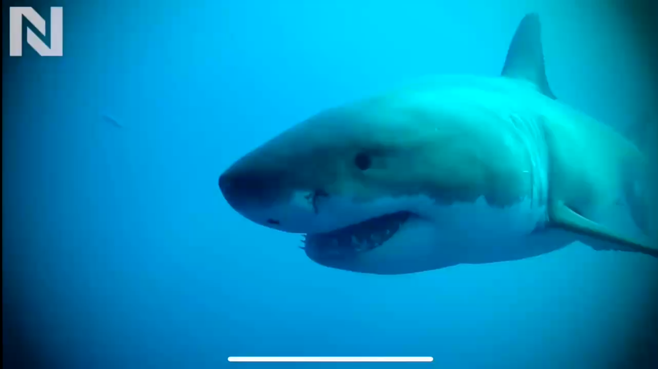

Slide 10

mập
m
âp
cá mập
âp
.
mờ - âp - mâp - nặng - mập

Slide 11

âm
m
âp
p
củ sâm
cá mâp

Slide 12


Slide 13
Mở rộng vốn từ
Notes:
9h2

Slide 14
2.
nấm
mầm
tập múa
sâm cầm

Slide 15
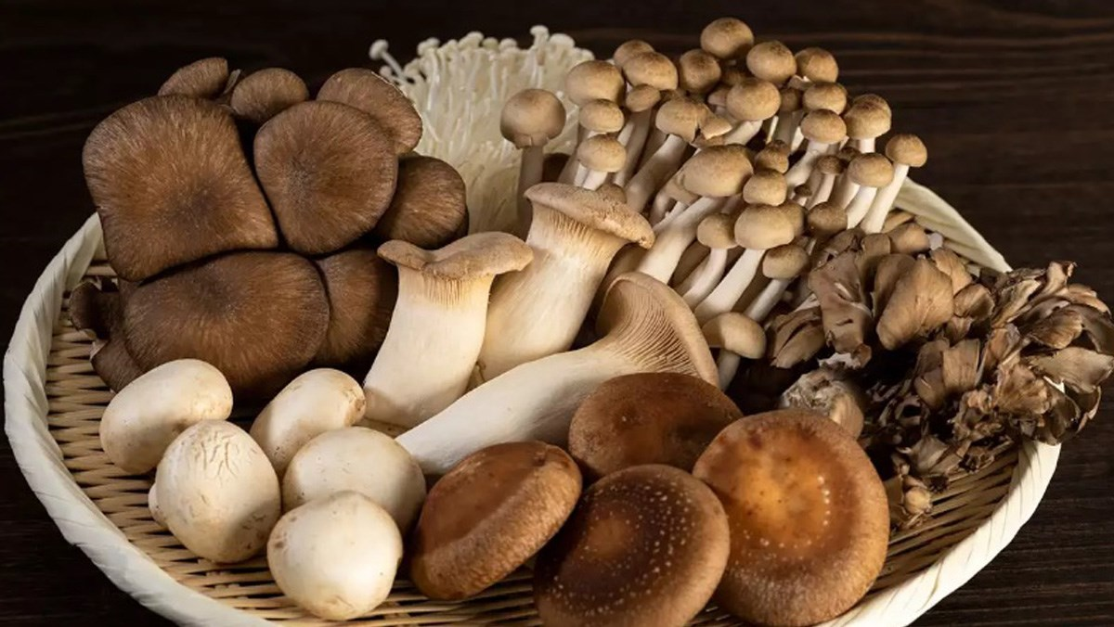
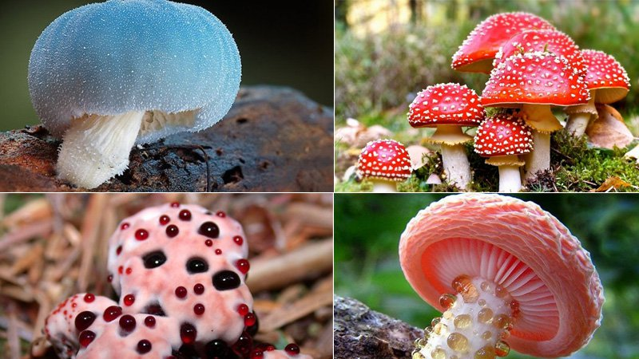

Slide 16
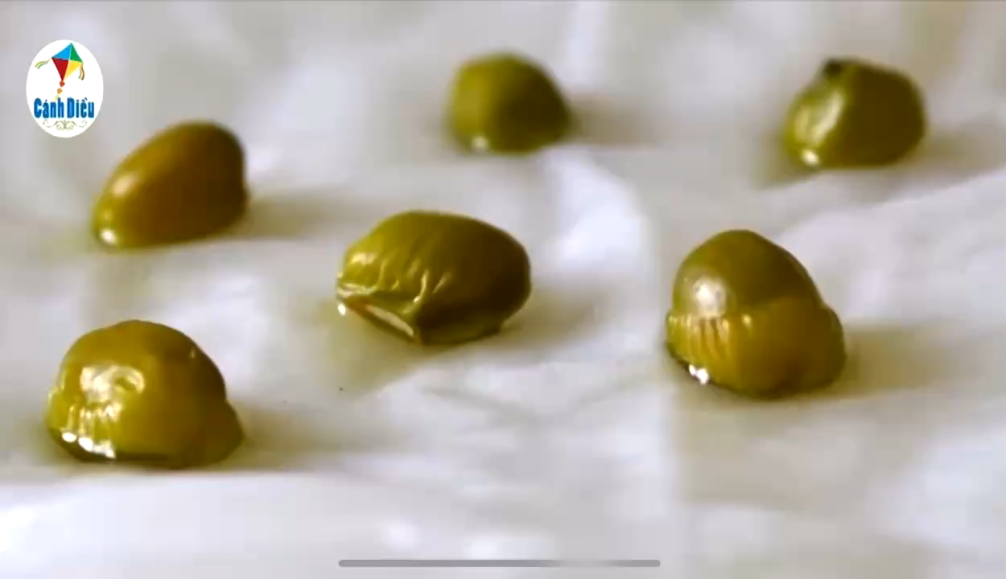

Slide 17
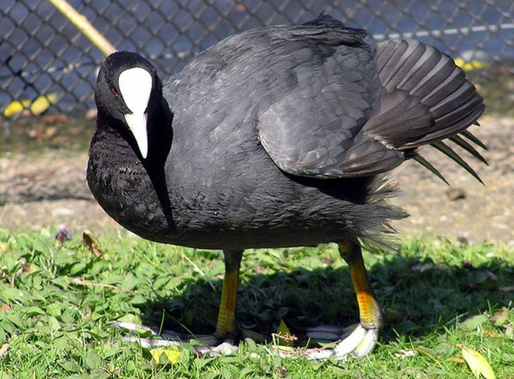
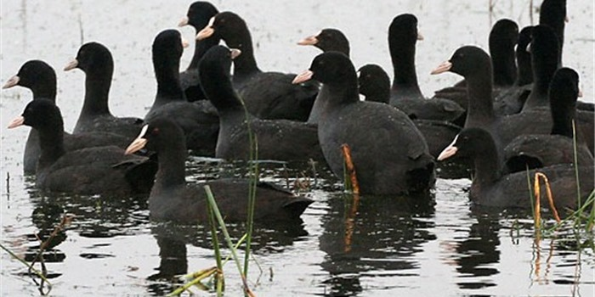

Slide 18
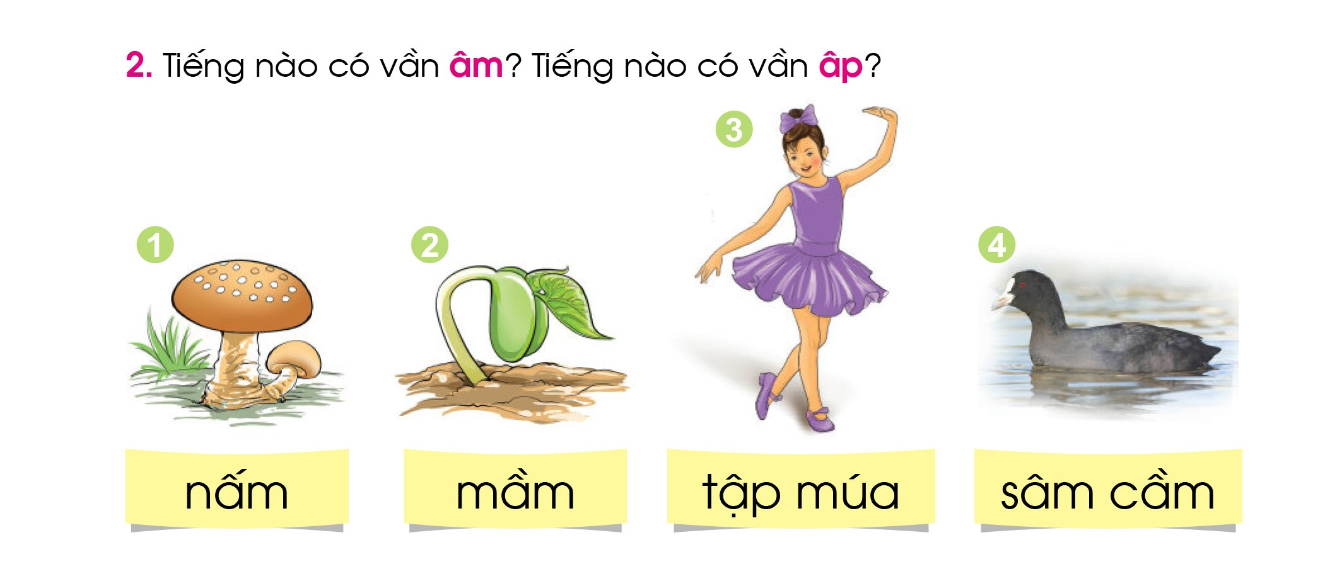
2. Tiếng nào có vần âm? Tiếng nào có vần âp?
2.
nấm
mầm
tập múa
sâm cầm
Notes:
Dán thẻ âm-âp 9h8

Slide 19




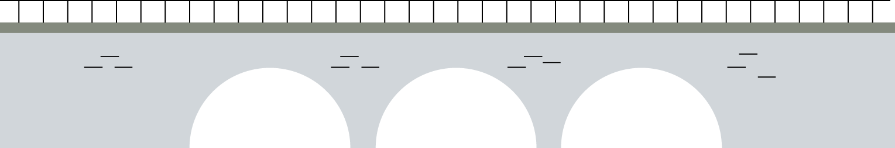
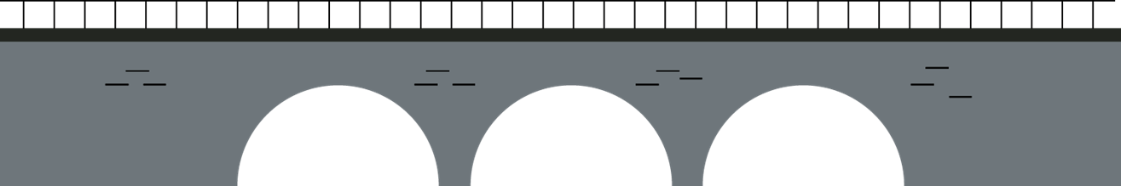
Thư giãn
THƯ GIÃN

Slide 20
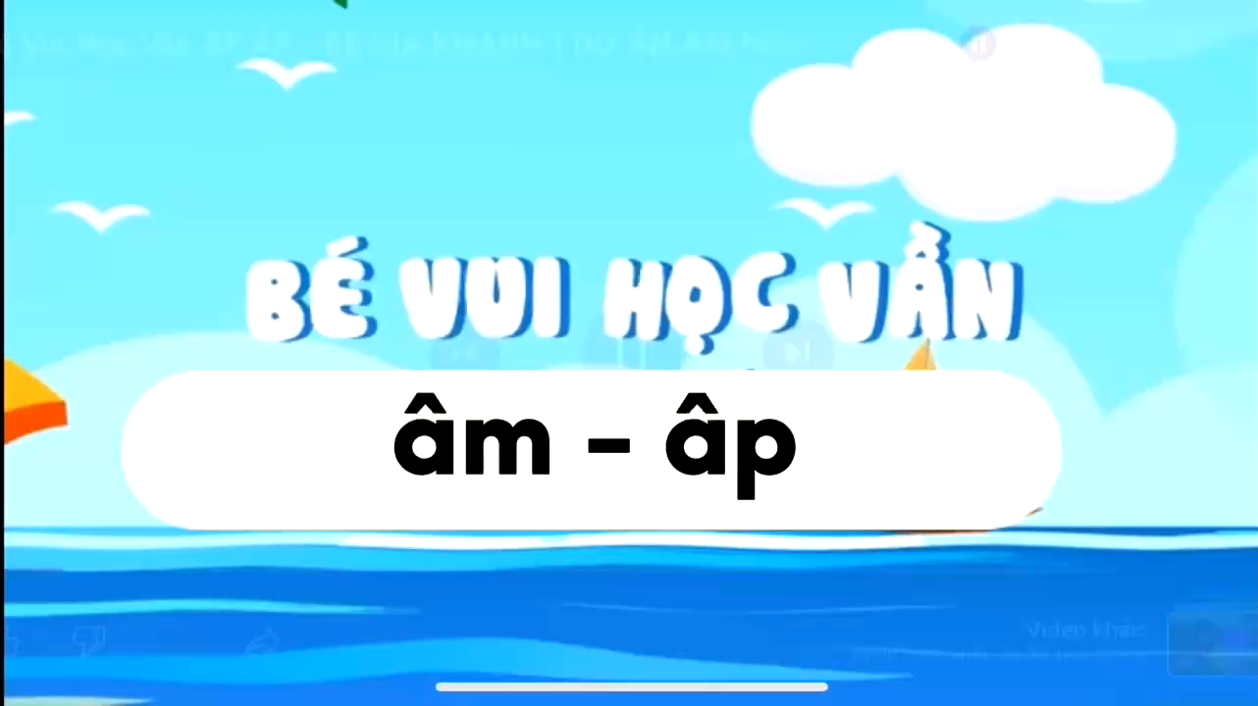
Notes:
Dán thẻ bút chì phần ghép đúng 9h10

Slide 21
3. Ghép đúng
Notes:
Còn thời gian cho đặt câu

Slide 22
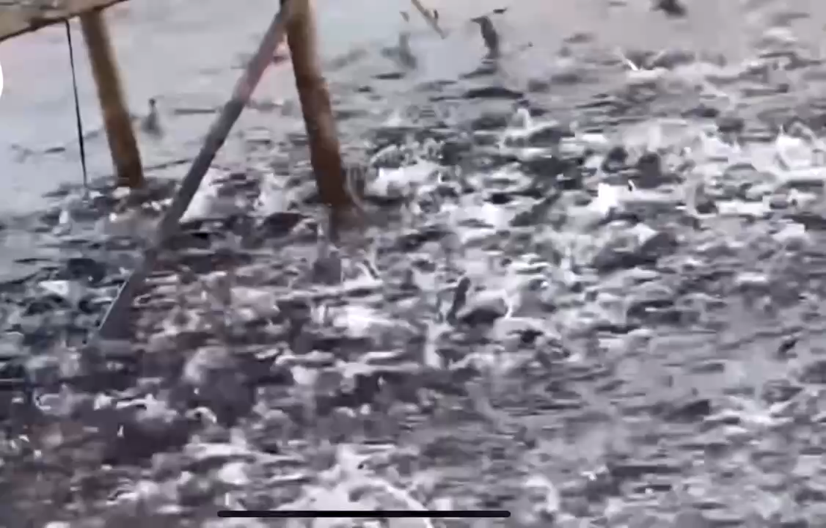
Notes:
9h15

Slide 23
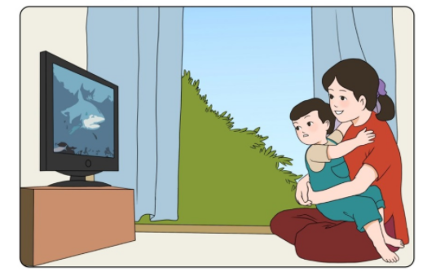
4. Tập đọc

Slide 24
4. Tập đọc
Bé Lê
Bé Lê mê ti vi. Ti vi có sâm cầm. Bé chỉ: “Cò…cò…”. Ti vi có cá mập. Bé la: “Sợ!”. Má bế bé, vỗ về: “Cá mập ở ti vi mà”. Má ấm quá, bé chả sợ nữa.
sâm cầm
cá mập
mập
ấm

Slide 25
LuyÖn ®äc tõ ng÷:
sâm cầm
cá mập
ấm
vỗ về

Slide 26
Vận dụng
Trải nghiệm

Slide 27
Kính chúc quý thầy cô mạnh khỏe
Chúc các con chăm ngoan, học giỏi!

